Slide 1

Convierte guardados en planes
Menos apps, menos fricción, más planes cerrados.

Slide 2





DESCUBRIR ES FÁCIL.
DECIDIR ES LO DIFÍCIL.
Un mismo plan se reparte entre apps, y ahí es donde se atasca.
Coordínate en grupo
Busca y reserva
Inspírate
Haces scroll. Guardas. No vuelves.
Todo el mundo opina. Nadie decide.
Demasiadas opciones, ninguna decisión clara.
2
Un plan. 3 momentos. Hasta 5 apps.

Slide 3
CUANDO DECIDES SOLO, ELIGES. EN GRUPO, DUDAS.
La fricción no se reduce con más opciones, sino con mejor señal compartida.
Quiero ir
Guardados
He ido
0
0
0
Sin señal compartida
Sin consenso
Sin contexto real
Sin señal, gana el “me da igual” .
3

Slide 4
CUANDO EL GRUPO ENCAJA, EL PLAN AVANZA
XPLORE convierte señales dispersas en decisiones que sí avanzan.
Más planes cerrados
Más señal
compartida
Menos ruido
Los 33
23
15
Madrid, Spain
2
PROXIMAMENTE
86
2 PERSONAS
coincidencias
6 feb - 14:15
Menos “ya veremos”.
Más “vamos”.
4

Slide 5
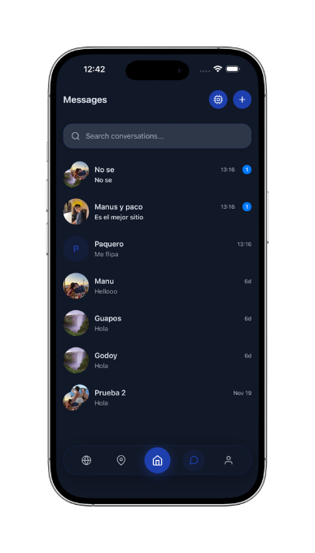
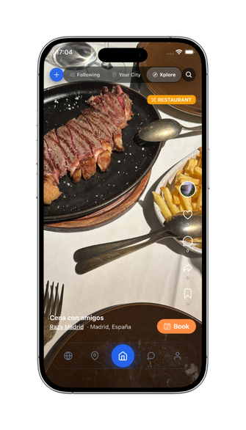
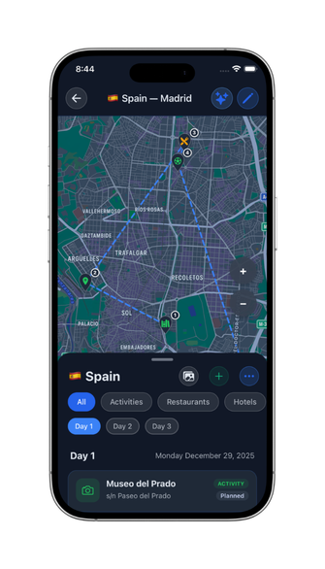
DE LA INSPIRACIÓN A LA DECISIÓN, EN UN SOLO FLUJO
De una idea guardada a un plan compartido, en una sola experiencia
Decide en grupo
Conviértelo en plan
Descubre
5
De compartir una idea a cerrar un plan, sin salir de la app.

Slide 6
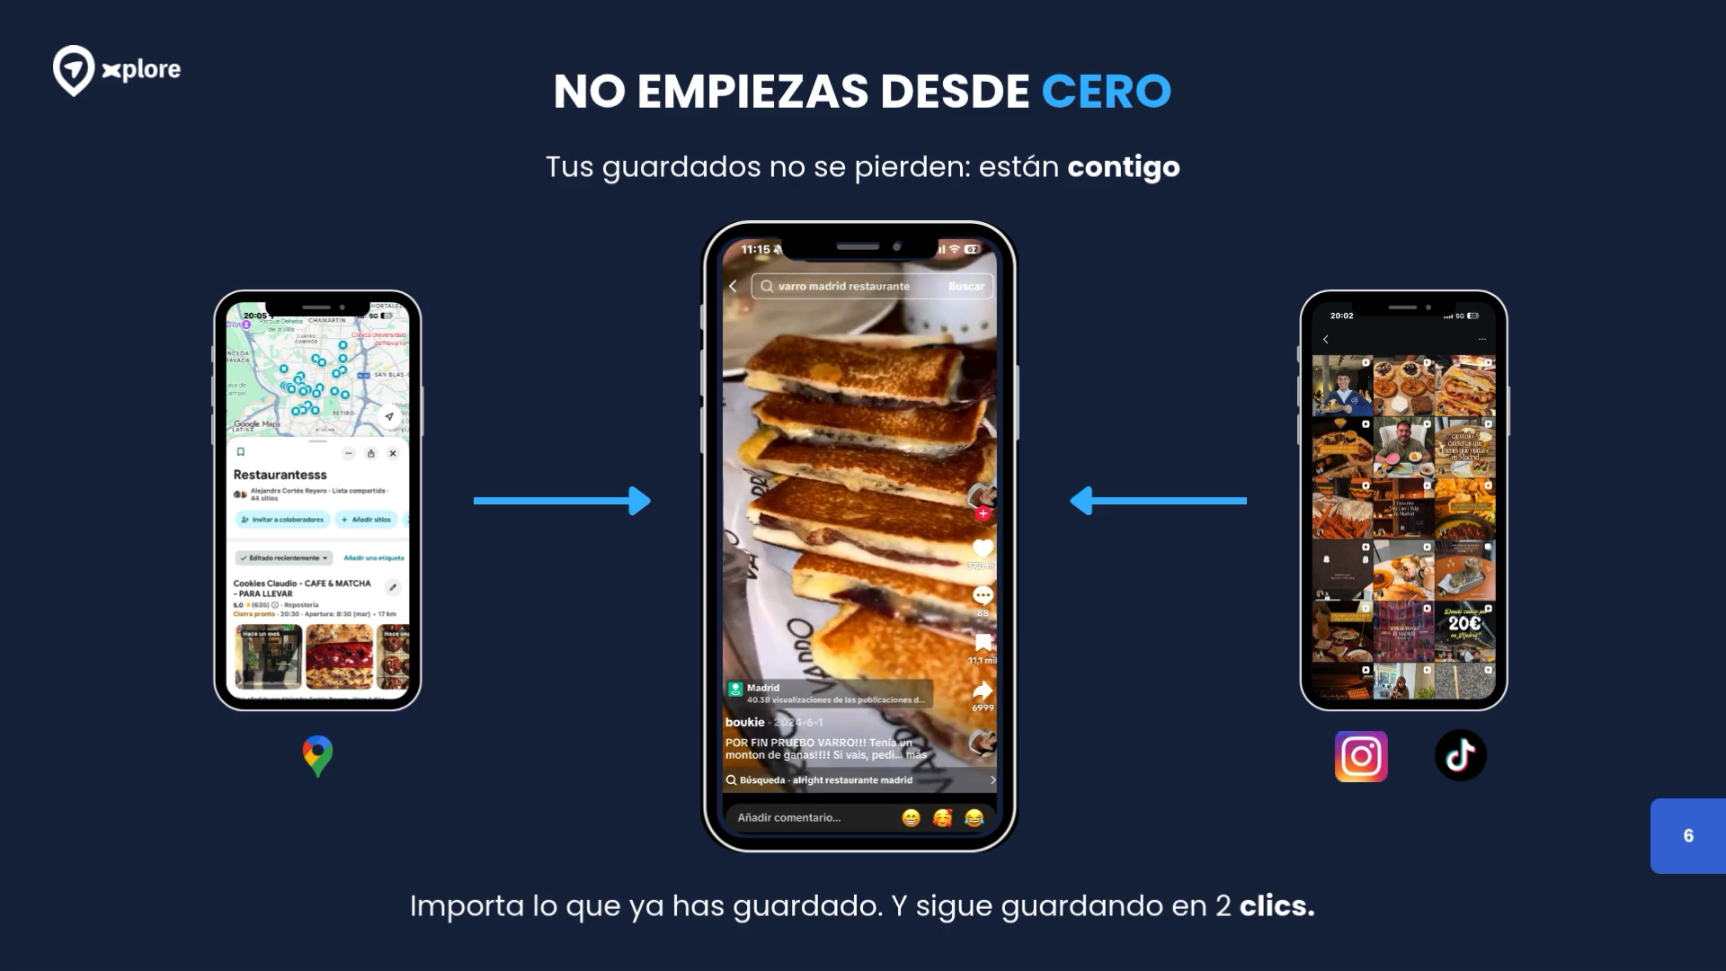

Slide 7
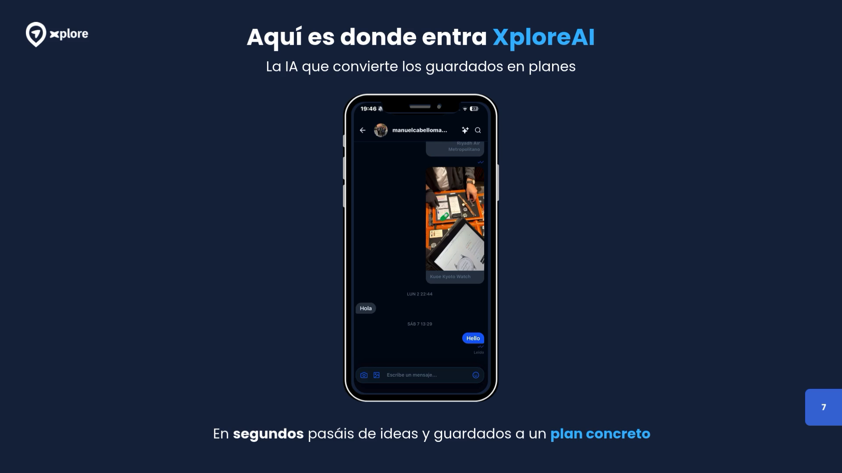

Slide 8
El MISMO DOLOR. DOS ESCALAS
El problema no es descubrir. Es llegar a un sí, juntos.
PLANES DEL
DÍA A DÍA
VIAJES Y ESCAPADAS
En viajes, la influencia es aún mayor.
El 92% usan las redes de inspiración
Descubrir ya es social.
El 41% en TikTok.
8
Fuentes: Toast (2024) — Restaurant Social Media Data; McKinsey (2024) — The way we travel now.

Slide 9
DONDE LA INTENCIÓN SE
CONVIERTE EN INGRESOS
GASTO EN
MERCADOS DIGITALIZADOS
Xplore se sitúa entre la inspiración y la reserva
675.000 M$ gasto en hoteles y
restaurantes en mercados digitalizados
400.000 M$ en reservas online
capturables.
134 M$ de mercado inicial capturable
con 1–2% take rate.
675.000 M$
RESERVAS ONLINE CAPTURABLES
400.000 M$
SOM
9
Fuentes: UNWTO, OECD, SiteMinder + internal estimates.
134 M$

Slide 10
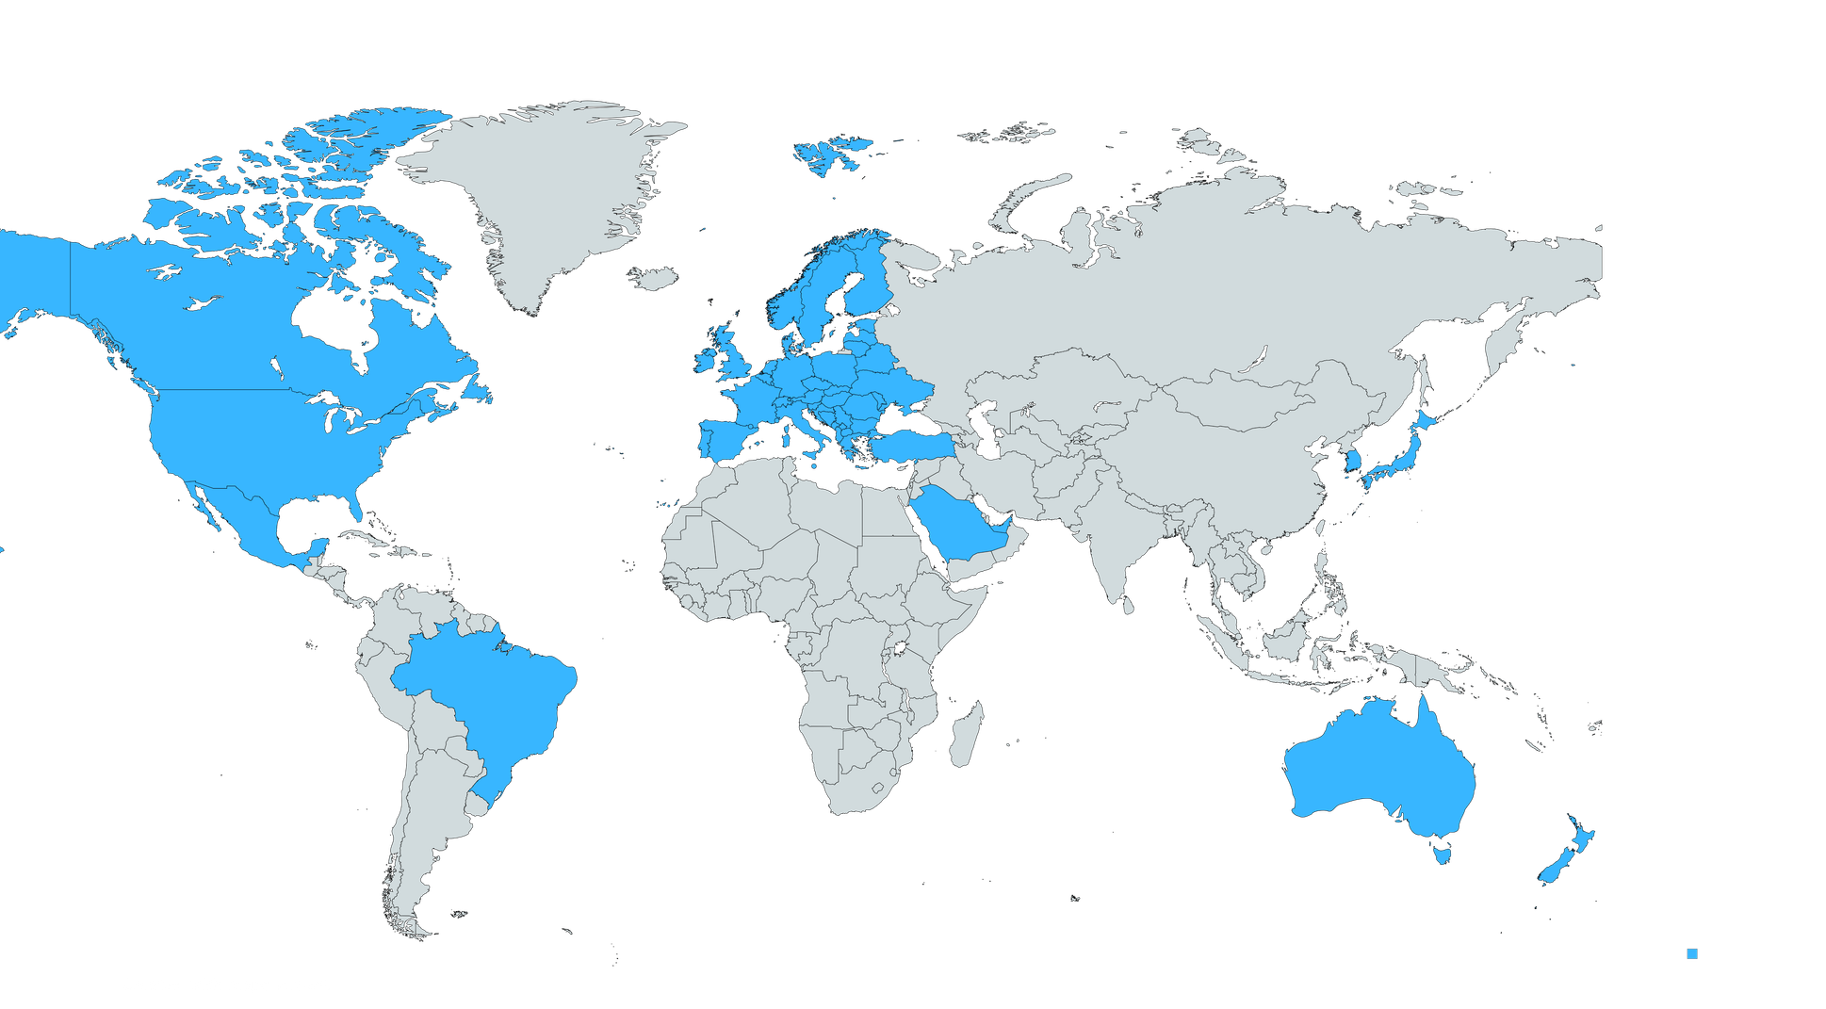

NUESTRO GO TO MARKET EMPIEZA EN LO ORGÁNICO Y ESCALA EN RED
Canales de Crecimiento
Palancas de
expansión
Referidos · Viajes en grupo · Acuerdos B2B
10

Slide 11




RESOLVEMOS EL PROBLEMA COMPLETO
Otros cubren partes del recorrido. XPLORE conecta todo el flujo.
Social
Inspiración
Ejecución
Individual
11

Slide 12
MONETIZAMOS CUANDO EL PLAN SE EJECUTA
Nuestro ingreso crece cuando el plan realmente ocurre.
Comisiones por reserva
Suscripción
Premium
Promoción de lugares
Pagado por proveedores de reservas
~€7 por usuario/año
Pagado por usuarios
intensivos
~€0.2 por usuario/año
Pagado por negocios
~€2.1 por usuario/año
Más planes ejecutados → mayor valor capturado.
12

Slide 13
LAS PRIMERAS SEÑALES YA ESTÁN AQUÍ
No es solo una idea: ya estamos captando atención, demanda y validación externa.
+47.000 views en nuestro vídeo de lanzamiento
Ganador Comillas Emprende
Ganador semifinal UNEC
+300 personas en la waitlist
La señal es clara: hay audiencia, hay interés y hay demanda.
13

Slide 14
Roadmap
Q1 2026 - BETA PRIVADA
Q4 2027 - GESTOR DE RESERVAS PROPIO
Q3 2026 -LANZAMIENTO
Q1 2027 - TRADUCCIÓN SIMULTANEA
Q4 2026 - APIs VUELOS + ACTIVIDADES
14

Slide 15


EL EQUIPO DETRÁS DE LA CAPA QUE FALTA
Álvaro Godoy Marín
Negocio & Finanzas
Roles claros. Entregas semanales.
Iteración rápida
Manuel Cabello Macías
15
Producto & Estrategia

Slide 16
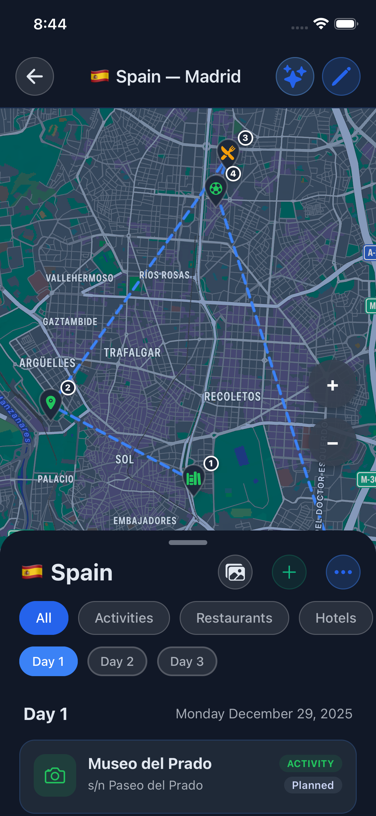
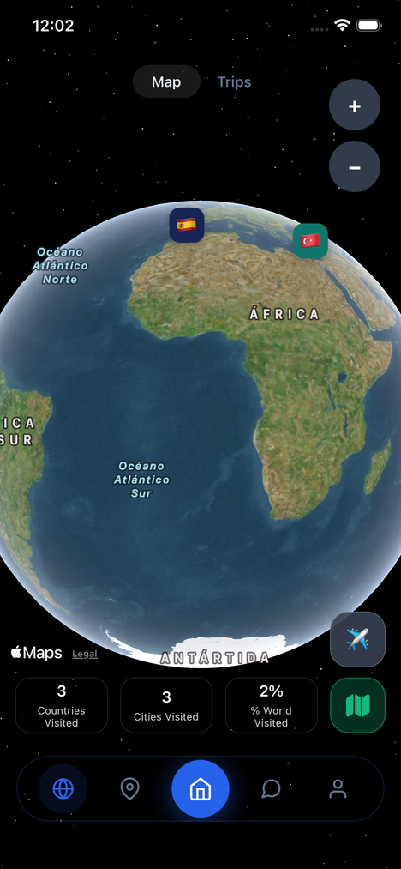
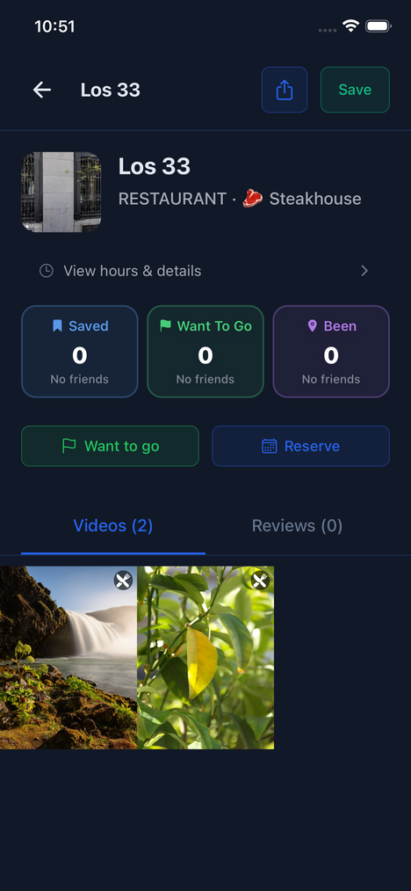
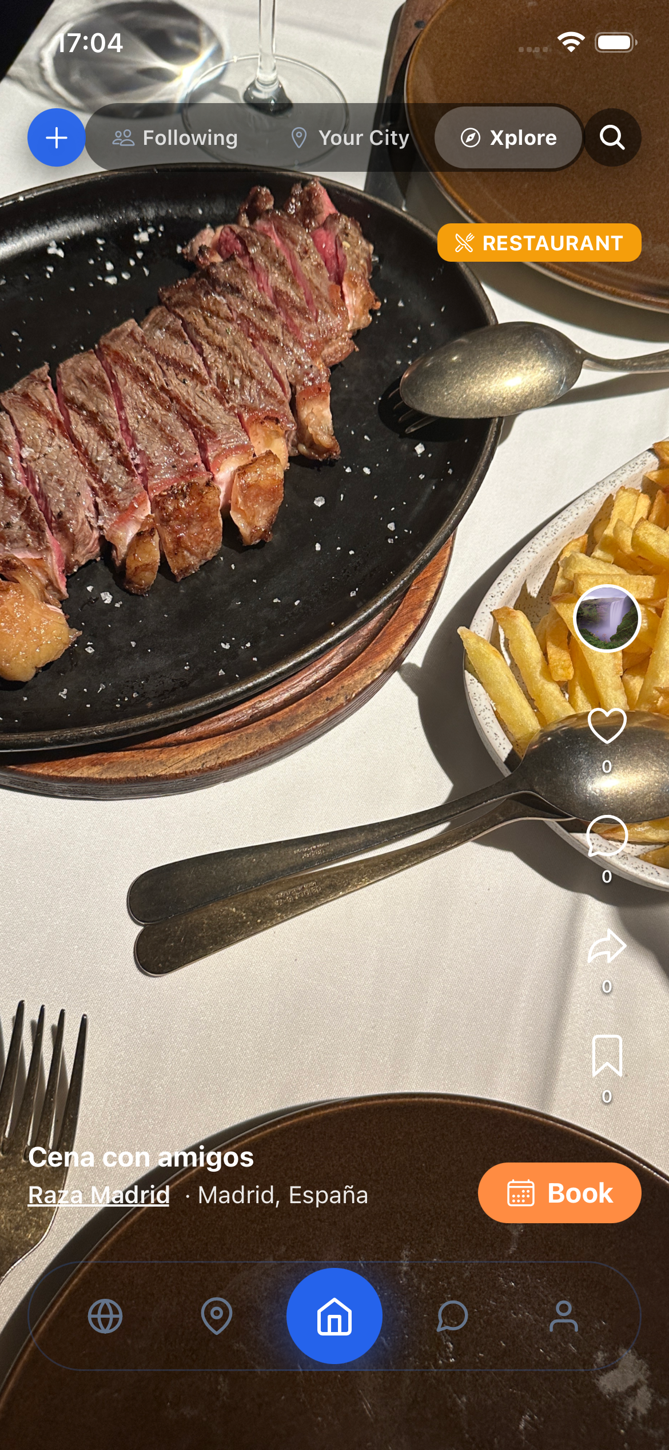
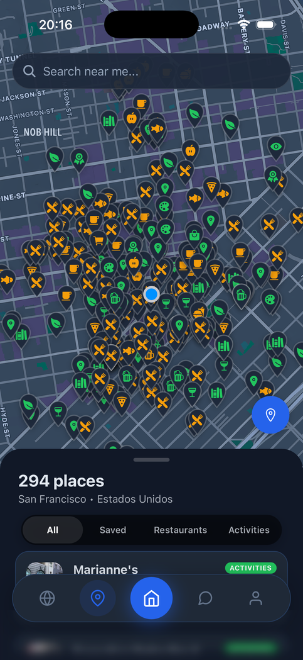
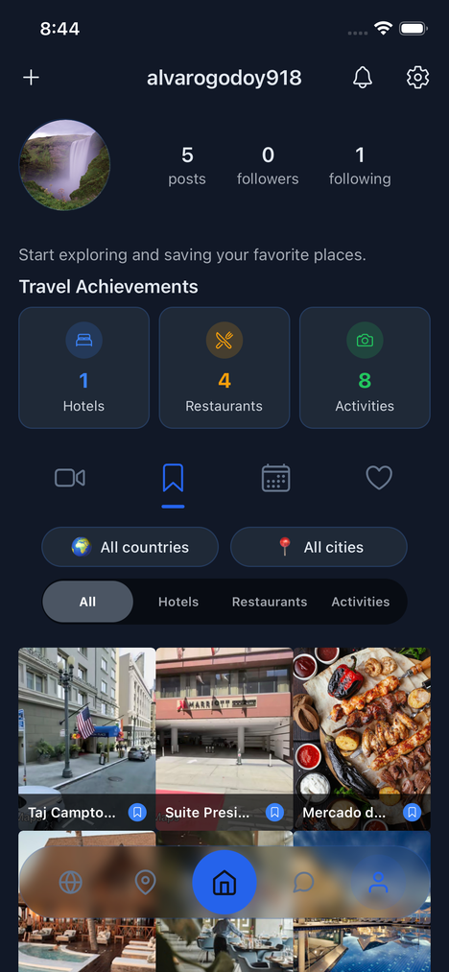
Xplore SÍ
BETA DISPONIBLE Q1 2026
Un mapa que entiende tus planes.
Un feed que entiende tus gustos.
Una capa de grupo que os ayuda a decidir.
16

